Slide 1
Le capitalisme a capturé la propriété
Myriam DONSIMONI
Cinéma et société

Slide 2
La propriété nait sous l’empire romain
C’est un concept d’exclusion : la res privata (la chose privée)
Transposition à la relation homme/chose de la relation homme/esclave : relation exclusive.
Après la chute de l’empire romain, reconstruction au 11ème siècle d’un droit canonique à l’initiative du pape Grégoire VII.
=> la loi de Dieu domine celle des hommes

Slide 3
La propriété au cœur des apports de la révolution
« La résultante générale des principes de la révolution a été l’affranchissement et l’extension de la propriété. Le mouvement général de la révolution est donc dans le sens de la propriété individuelle et non de la propriété commune » écrit le philosophe du 19ème siècle Paul Janet (La Propriété pendant la Révolution française, Revue des Deux Mondes, 3e période, tome 23, 1877).
L’abolition du régime féodal a permis « la liberté de la propriété » et « le libre accès à la propriété » qui correspond à une société d’individus égaux en droit.
La révolution de 1789 a été, à n’en pas douter, une révolution sociale : a-t-elle été aussi une révolution socialiste ?

Slide 4
La révolution a-t-elle été socialiste ?
Pour résoudre cette question, il faudrait s’entendre sur le sens du mot socialisme.
On désigne généralement par là une doctrine qui porte atteinte au principe de la propriété individuelle. Mais toute modification au régime de propriété ne fut ni à la charge, ni à l’honneur du socialisme.
Conception d’un ordre nouveau de distribution des richesses dont les principes éloignent des idées socialistes :
Le droit de régler la propriété par la loi
La propriété individuelle est un droit inviolable et sacré.

Slide 5
La philosophie derrière l’action
La Révolution française a touché à la propriété dans trois circonstances :
Abolition des droits féodaux
Propriété dans la famille par les lois successorales
Aliénation des biens ecclésiastiques (propriété de corporation)
Les principes invoqués :
Abolition d’un système féodal injuste
Respect de la propriété individuelle

Slide 6
La propriété est un droit naturel
Dans les constitutions modernes, la propriété est le « droit le plus absolu de jouir et de disposer » d’un bien matériel tel que ce fut formulé en 1804 par Napoléon, et encore aujourd’hui par le Code civil en France.
Au moment de la Révolution, « C’est contraints et forcés que les révolutionnaires ont pris acte du fait que l’émancipation des individus, pour se concrétiser, passait par celle, prioritaire car déterminante, de la propriété ». Colette Capitan, « Propriété privée et individu-sujet-de-droits », Revue L’Homme, 153 janvier-mars, 2000.

Slide 7
Comment expliquer cette préférence ?
Le cœur du système féodal était la confusion entre le bien matériel, la terre, et celui qui la valorise, le paysan. En 1789, la propriété individuelle détruit le lien féodal et établit la distinction entre les hommes et les choses.
Symbole de la servitude, la terre devient le signe de la liberté. À la propriété est associé l’individu, porteur de droits juridiques et politiques => reconnaissance et protection.

Slide 8
Mettre de la morale dans la propriété
L’article 4 de la DDHC : « Ma liberté s’arrête où commence celle de l’autre ».
Avec l’arrivée de Napoléon et de l'empire, cette dimension morale dans le droit de propriété va disparaître au profit d'une conception purement matérialiste. Désormais la propriété sera absolue et le propriétaire souverain. Par l'article 544 du code civil « la propriété est le droit de jouir et disposer les choses de la manière la plus absolue pourvu qu'on n'en fasse pas un usage prohibé par les lois ou par les règlements ».

Slide 9
La fonction sociale de la propriété
La propriété absolue est tellement forte que les choses se confondent avec la personne du propriétaire.
Mais le propriétaire n’a pas que des droits, il a aussi des devoirs ; il doit respecter les limites imposées par l’intérêt général.
La fonction sociale de la propriété est un concept qui a été développé en France, selon lequel la propriété n'est pas un droit individuel absolu, c'est une relation entre des gens.

Slide 10
Deux conceptions de la propriété
D’un côté la propriété absolue avec un propriétaire souverain
De l’autre, un droit de propriété qui s’insère dans le jeu des relations sociales.
=> le droit d’usage est le cœur de la propriété, plus que le pouvoir d’exclure.

Slide 11
Des prétentions de la propriété à la réalité
La propriété universelle dans son concept est individuelle, dans sa pratique est multiple ; elle prétend protéger les petits mais garantit la domination des puissants.
Proudhon lui-même oscille entre définir la propriété comme un vol et y voir fondamentalement une liberté.
D'un côté on obtient la propriété en prenant quelque chose à quelqu'un d'autre donc c'est du vol, d'un autre côté vous pouvez obtenir de la propriété en travaillant de manière légale et ainsi obtenir des ressources qui vous permettent de vivre sans dépendre des autres.
Cette contradiction reflète la contradiction qui est dans la nature même du concept de propriété.

Slide 12
La théorie du faisceau de droits
Hofeld distingue trois parties constitutives du droit de propriété :
Le droit d’exclure
Le droit d’utiliser (exploiter ou consommer)
Le droit de vendre, d’acheter ou de donner (leg, aliénation)
L'idée c'est que la propriété ne se définit ni par son contenu ni par un droit sacré qui conférerait des prérogatives unitaires, mais chaque propriétaire aurait des prérogatives (bundle of rights) qui différerait selon les situations juridiques.

Slide 13
Propriété et économie de marché
Aux États-Unis dans les années 60 les économistes de l'école de Chicago s'emparent du faisceau de droits pour redéfinir la propriété et en faire la base même de l'économie de marché.
La propriété est considérée comme le moteur du progrès et de la prospérité. Elle est mieux que toute autre alternative (féodalisme, communisme) car elle réussit dans les sociétés assez grandes pour gérer globalement les ressources.
C’est une condition nécessaire à l’économie capitaliste (basée sur l’accumulation de droits de propriété) car elle permet la construction du capital.
L’accumulation extrême de propriétés est très violente parce qu’elle exclut des gens d’un mode de vie décent.
=> violence acquisitrice : par le travail ou par la guerre ?

Slide 14
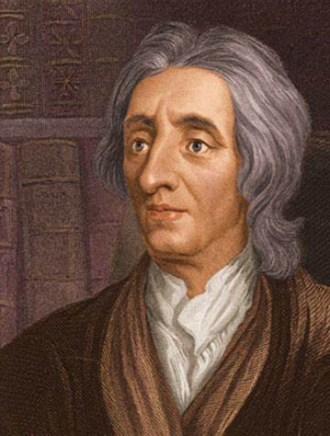
La propriété selon John Locke (1632-1704)
La théorie lockienne de la propriété est une théorie du travail : je laboure le sol, je travaille la terre => La justification de la propriété c'est mon travail et ainsi j'acquiers des droits exclusifs sur cette propriété.
Locke pense que les humains ont la propriété d’eux-mêmes et pour lui tout découle de ce principe fondamental.

Slide 15
Confusion propriété / possession
Locke est le premier théoricien a considéré la propriété avant même que la société existe.
=> confusion propriété // possession
Le droit de propriété c'est ce qui fait que des individus sont en société et que l'on puisse répartir entre eux les prérogatives et les devoirs s'agissant de la jouissance et de la disposition des choses.

Slide 16
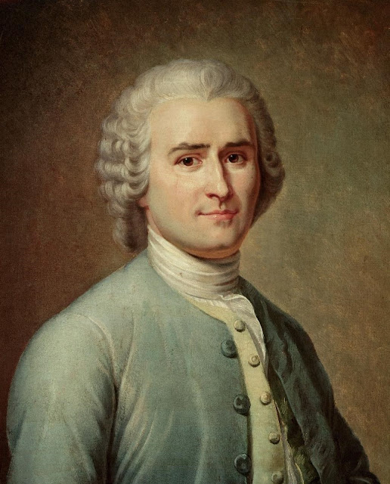
La propriété selon J-J Rousseau
En 1755, 65 ans après Locke, dans son « Discours sur l'origine et les fondements de l'inégalité parmi les hommes », Rousseau écrit : « le premier qui ayant enclos un terrain s'avisa de dire ceci est à moi et trouva des gens assez simples pour le croire, fut le vrai fondateur de la société civile. Que de crimes de guerre de meurtres que de misères et d'horreurs n'eût point épargné au genre humain celui qui, arrachant les pieux où comblant le fossé, eût crié à ses semblables « gardez-vous d’écouter cet imposteur, vous êtes perdus si vous oubliez que les fruits sont à tous et que la terre n’est à personne ».

Slide 17
Le droit de premier occupant
La propriété individuelle n’a rien de naturel, elle n’est qu’une convention définie par l’Etat. C’est elle qui est la source des inégalités, alors que la liberté doit être subordonnée à l’égalité. En vertu du contrat social, l’Etat est maître de tous les biens de ses membres, et « le droit de chaque particulier à son propre fonds est subordonné au droit que la communauté a sur tout ».
Pour autant, Rousseau (Du Contrat social (1762), I, chapitre 9 “Du domaine réel”, §§2-4) reconnaît la nécessité du droit de premier occupant, à trois conditions :
Premièrement que ce terrain ne soit encore habité par personne ;
secondement qu’on n’en occupe que la quantité dont on a besoin pour subsister ;
en troisième lieu qu’on en prenne possession, non par une vaine cérémonie, mais par le travail et la culture, seul signe de propriété qui au défaut de titres juridiques doive être respecté d’autrui.

Slide 18
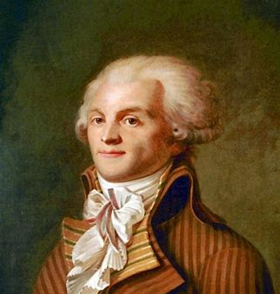
Chez les révolutionnaires/ Robespierre
Robespierre ne rejette pas la propriété, mais un droit de propriété absolu ne doit pas s’appliquer aux moyens d’existence car « nul homme n’a le droit d’entasser des monceaux de blé à côté de son semblable qui meurt de faim… la propriété n’a été instituée ou garantie que pour cimenter ; c’est pour vivre d’abord que l’on a des propriétés ».

Slide 19
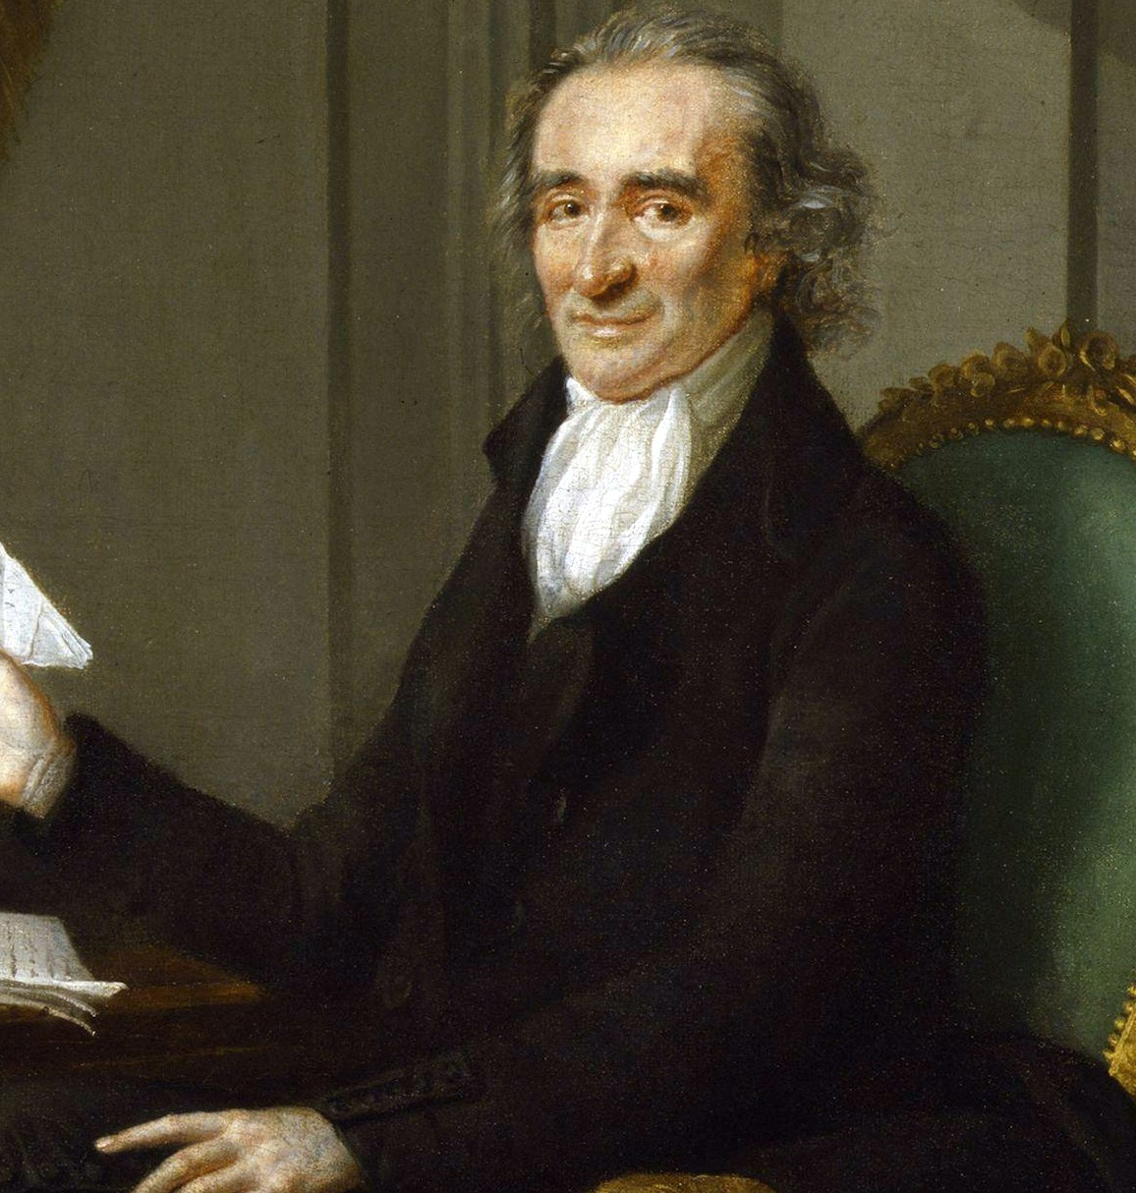
Chez les révolutionnaires/ Thomas Paine
Thomas Paine se prononce pour des actions en faveur de la réduction des inégalités par la démocratisation de l’accès à la propriété, le dédommagement des préjudices subis par les non-propriétaires. Il défend la fonction de subsistance de la petite propriété et propose un revenu minimum universel financé par les bénéficiaires de la propriété acquise.

Slide 20
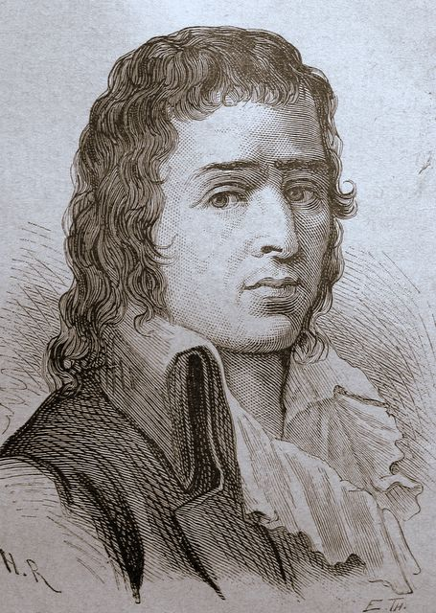
Chez les révolutionnaires/ Babeuf
Gracchus Babeuf, en revanche, propose l’abolition de la propriété privée par la collectivisation des biens. Il renonce au principe de liberté économique et souhaite mettre en place un système communautaire, dans lequel les activités économiques relèvent désormais de la responsabilité étatique à travers l’administration de magistrats locaux, aux choix des membres de la collectivité.

Slide 21
Double revendication
Le droit de propriété fait la rupture avec la féodalité. S’y ajoutent la confiscation des biens du clergé et une nouvelle répartition des biens fonciers en faveur des petits propriétaires.
L’Assemblée constituante répond à la fois à une revendication populaire et à la bourgeoisie issue du Tiers-Etat.
D’après le juriste, Pierre-André Cheminant, la double destination s’effacera progressivement jusqu’en 1804, derrière une absolutisation de la propriété en faveur de la grande bourgeoisie et du capitalisme marchand.

Slide 22
Les assauts contre la propriété commune
Propriété privée, pilier de l’économie de marché : elle permet l’efficacité économique
La propriété commune a, soit suscité très peu d’intérêt : entrave à l’efficacité
Surexploitation / épuisement des ressources rares
Le passage de la propriété commune à la propriété privée réduit les coûts de transactions et augmente la productivité
Avec les enclosures, vaste processus de privatisation des terres et véritable changement de conception de la propriété
=> point de bascule vers la conception « moderne » de propriété conçue comme privée et exclusive

Slide 23
La propriété comme faisceau de droits
Commons défend l’idée que la distribution des richesses résulte de la politique de l’État et non des forces naturelles de marché
La propriété consiste en une création de l’État, par le biais de règles légales = > la question même de la limitation des droits de propriété perd tout son sens
En agissant par le biais de la loi, l’État génère ainsi des privilèges de monopole permettant aux individus privés d’en retenir les bénéfices.

Slide 24
Le réalisme juridique
Pour les réalistes, la propriété doit être conçue non pas comme un droit antérieur à la loi conférant un droit absolu d’une personne sur une chose, mais comme un ensemble complexe de relations juridiques entre des personnes.
Wesley Hohfeld publié en 1913 “Some fundamental Legal Conceptions as Applied in Judical Reasoning” :
Droit/devoir
Privilège/non-droit
Pouvoir/assujettissement
Immunité / incapacité

Slide 25
Coase et les droits de propriété
théorie des droits de propriété remettant au cœur de l’analyse la propriété comme pilier fondamental du capitalisme et proposant une exploration de la structure des droits de propriété faisant valoir le potentiel supérieur de la propriété privée et du marché pour gérer les ressources rares.
l’efficience d’un système de propriété impose que le pouvoir soit donné aux détenteurs de droits d’exercer un contrôle total sur l’ensemble du faisceau = > Monopole, domination

Slide 26
Capitalisme et économie de marché
Le capitalisme est un système économique reposant sur la propriété privée des moyens de production dont l’objectif premier est la recherche du profit et de l’accumulation des richesses. Cette recherche du profit peut conduire les capitalistes à s’affranchir de la concurrence qui caractérise l’économie de marché.
Pour les libéraux, le capitalisme est assimilé à l’économie de marché. Plus tard au XXème siècle, Hayek décrira le marché comme la seule institution capable de coordonner l’activité de très nombreux acteurs grâce à l’information donnée par le prix.
La liberté et la propriété privée, sans lesquelles il n’y a pas de véritable marché, sont également des caractéristiques essentielles du capitalisme.

Slide 27
Le capitalisme est différent d’une économie de marché
Pour Marx, le capitalisme est différent d’une économie de marché.
Dans l’échange marchand, la monnaie n’est qu’un moyen d’échanger des marchandises : c’est le circuit M-A-M. Le capitalisme, lui, repose sur l’accumulation de capital les marchandises n’étant qu’un moyen d’accumuler ce capital, d’où le circuit A-M-A’ (A’ étant plus grand que A).
Cette accumulation n’est possible que grâce à une autre spécificité du capitalisme : le salariat généralisé qui permet aux détenteurs des moyens de production d’exploiter les salariés en les payant moins que la valeur créée par leur travail : cette plus-value permet donc que A’ soit supérieur à A.
Certains théoriciens de la régulation (Paul Boccara) montrent que l’intervention croissante de l’Etat dans le système capitaliste est la seule façon d’empêcher la baisse tendancielle du taux de profit.

Slide 28
Le capitalisme est un contre-marché
Fernand Braudel dans « Civilisation matérielle, économie et capitalisme », XVème-XVIIIème siècles (1979), explique que le capitalisme est un « contre-marché ».
Les capitalistes, dans le but d’augmenter leur profit, cherchent à s’affranchir des contraintes de la concurrence en limitant la transparence, en cherchant à établir des monopoles.
Le capitalisme ne peut donc se développer qu’avec la complicité de l’Etat. Comme l’écrit Braudel, « le capitalisme ne triomphe que lorsqu’il s’identifie avec l’Etat, qu’il est l’Etat ».
En effet, l’Etat doit assurer le respect de la propriété privée et joue un rôle dans les tentatives des marchands pour contourner la concurrence (en accordant des monopoles par exemple).

Slide 29
Ostrom et la propriété commune
L’analyse conceptuelle de Schlager et Ostrom est construite sur la critique de deux positions fondamentales de la théorie des droits de propriété que sont :
l’assimilation de la propriété commune à l’absence de droit d’exclure et
une définition de la propriété selon un faisceau composé de deux droits : le droit d’exclure et le droit d’aliéner.
=> renversement des positions défendues par la théorie néolibérale des droits de propriété.
i) le droit d’exclure participe de la définition des régimes de propriété commune n’implique nullement l’inefficacité de l’exploitation mise « en commun ».
Tout au contraire, dans nombre de cas, c’est absence du droit d’exclure qui en fonde l’efficacité
ii) l’absence de droit d’aliénation ne signifie en aucun cas une définition incomplète ou « faible » du régime de propriété.

Slide 30
Un faisceau de 5 droits
le droit d’accès,
le droit de prélèvement,
le droit de gestion,
le droit d’exclure,
le droit d’aliéner.
Ces droits sont indépendants les uns des autres, mais dans de nombreux cas de CPR(poll commun de ressources : rivières, lacs, océans), notamment des pêcheries, ils sont, la plupart du temps, détenus de manière cumulative.

